Slide 1
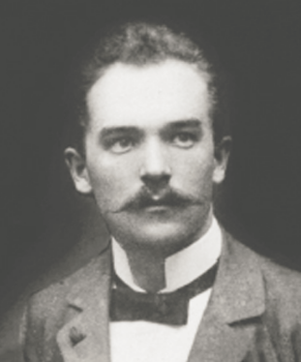
Jozef Gregor Tajovský
1874 – 1940
slovenský kritický realizmus

Slide 2
prozaik dramatik
Poviedky
Maco Mlieč
Mamka Pôstková
Apoliena
Horký chlieb
Divadelné hry
Ženský zákon
Statky-zmätky
Matka
Hriech
Prečítajte si:
http://zlatyfond.sme.sk/dielo/462/Tajovsky_Statky-zmatky/1

Slide 3
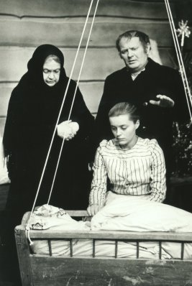
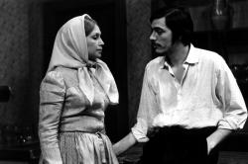
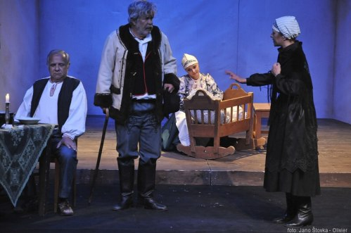

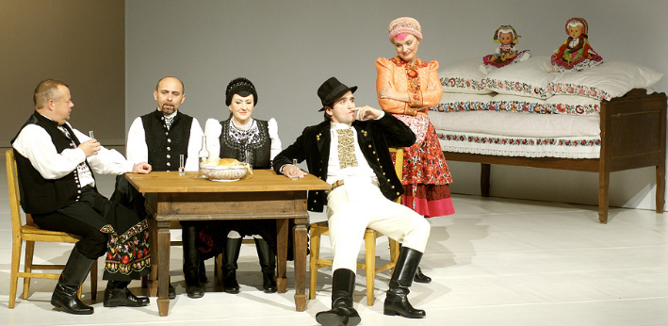


Televízna inscenácia
Jozef
Gregor
Tajovský
Statky-zmätky
Televízny film

Slide 4
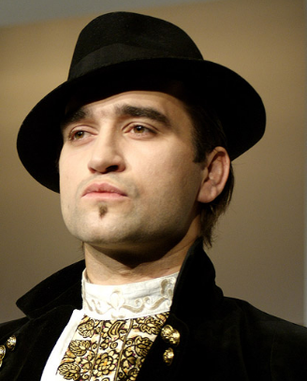
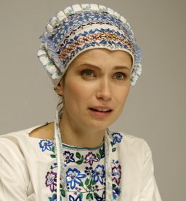
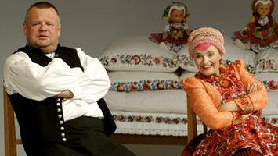

Statky-zmätky
Útvar: dráma v 5 dejstvách
Miesto deja: slovenská dedina
Čas deja: 1 rok, od Vianoc do Vianoc
Postavy:
Ľavkovci
Kamenskí
Ľavkovci
Jano Žofa
Ďurko
Zuzka

Slide 5
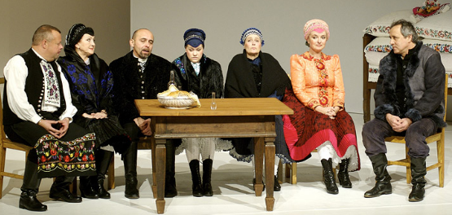
Jano
Mara
Ondrej
Žofa
Kata
Tomáš
Beta
Vyberte si jednu rodinu a charakterizujte jej členov.

Slide 6
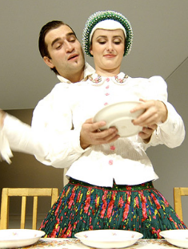
Ľavkovci
Ďurko švárny, prelietavý, namyslený
rád sa zabáva
bitkár
pracovitý
túži po majetku
v závere poznáva, čo stratil
Jano
povozník, chválenkár, robotný,
ulakomí sa na majetok
Žofa
neúprimná, zaliečavá
prvá súhlasí so sobášom
synovi toleruje záletníctvo a neveru

Slide 7
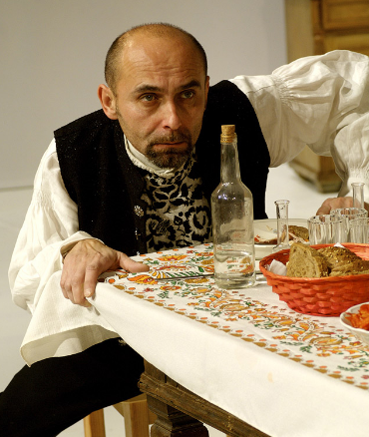
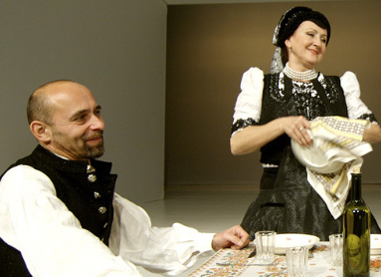
Palčíkovci
bezdetní, bohatí gazdovia
skúpi k sebe aj k paholkom
zištní, už 4 deti zobrali za svoje a vrátili späť
sľubujú majetok, sľuby nedodržiavajú
neustále výčitky a nespokojnosť s prácou iných, nevedia pochváliť
nepodporia Zuzku

Slide 8
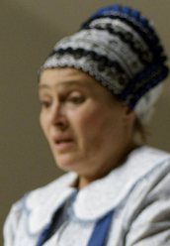
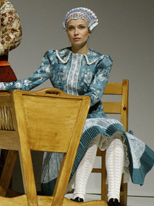
Kamenskí
pekné vzťahy v rodine
viac si cenia šťastie ako majetok
nenútia Zuzku do manželstva
matka však podporuje manželstvo s Ďurkom
chce dopriať dcére ľahší život
Zuzka
tichá, ústupčivá, pracovitá, páči sa jej Ďurko
nevydáva pre majetok
ťažko znáša mužovu neveru
odmieta sa k nemu vrátiť

Slide 9
Kompozícia
Expozícia Ľavkovci, Palčíkovci, Kamenskí sa vyjadrujú k možnej svadbe Ďurka a Zuzky
Kolízia Ďurko a Zuzka si nerozumejú, Ďurko chodí za Betou,
Palčíkovci sú nespokojní s ich prácou
Kríza Zuzka opúšťa Ďurka
Ďurko si privádza Betu
Palčíkovci odmietajú prepísať majetok
Peripetia hádka, Palčík strieľa na Ďurka
Ďurko vyženie Betu
Rozuzlenie Ďurko odprosí Zuzku
Zuzka sa odmieta k nemu vrátiť
Palčíkovci odprosia Kamenských

Slide 10
Jazyk, forma, štýl,
Riešte úlohu č. 78 s. 45
Prvky ľudovej reči, nárečové slová:
Frazeologizmy:
Expresívne:
Apoziopézy:
Elipsy:

Slide 11
1. Vysvetlite úlohu režiséra pri realizácii divadelnej hry.
(Použite učebnicu s. 48.)
2. Dokážte, že postava Zuzky sa vyvíja. Argumentujte citátmi.
3. Vysvetlite, akú úlohu plnia autorské poznámky pri menách postáv.
4. Porovnajte výstupy (obrazy) u Shakespeara a Tajovského. Objasnite, v čom spočíva odlišnosť chápania výstupu u Tajovského.
(s. 46 – 47, 30 – 31)

Slide 12
5. Na základe textu napíšte, aký odkaz pre dnešného diváka má divadelná hra.
Inscenácia Statky zmätky sa pokúša svojou drsne komickou optikou zrkadliť necnosti slovenského národa. Hrubosť a necitlivosť v otázkach vzťahov. Maskovanie mnohých jeho nedostatkov: falošnú mierumilovnosť, láskavosť a bohabojnosť. Ale aj prehnanú dôležitosť, nadutosť a arogantnosť. Pretvárku, dvojitú morálku a pokrytectvo vo vzájomnej komunikácii. Veď mnohí z nás poznáme takýchto „podarených viťúzov“. Falošne ustarostených rodičov, malicherne vzťahovačných príbuzných, lakomých a zaťatých otcov, arogantne prelietavých synov, klebetné a samoľúbe matky, či trpiteľsky precitlivené dcéry. Všetci sa snažia niečo „hrať“ – a pritom chcú iba mať! Alebo skôr nahrabať! Mať pravdu! Žiť vo falošných ilúziách o vlastnej bezúhonnosti, čestnosti a mravnosti.
Inscenácia bola nominovaná na cenu DOSKY 2008 v kategórii Najlepšia réžia (Ľubomír Vajdička).
http://www.dab.sk/sk/hry/24/statky-zmatky/

